Slide 1
NEGÓCIOS NA INTERNET
Aula: 06
Prof.: Fabrício Varajão

Slide 2
Conteúdo
Cadeia de Valor
Segurança no e-commerce
Ataques à segurança
Desconfiança no e-commerce
Os riscos que uma loja virtual corre
Como proteger o seu e-commerce
Tipos de fraudes com cartões

Slide 3
Cadeia de Valor
É um modelo de estruturação das atividades desenvolvidas pelas empresas, visando garantir a máxima qualidade do serviço e produto ao cliente final, além de criar vantagem competitiva no mercado;
Envolve as atividades primárias e as de apoio da empresa;

Slide 4
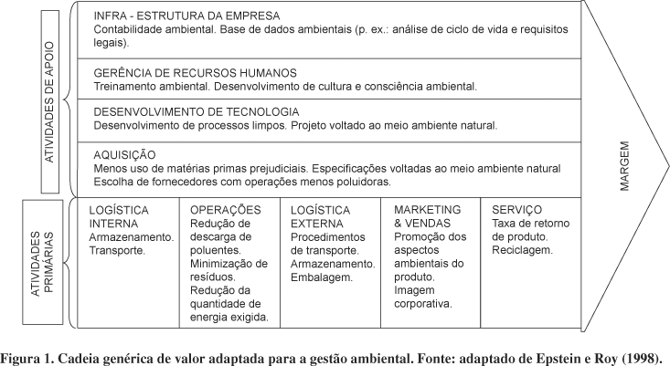
Cadeia de Valor

Slide 5
Cadeia de Valor
Apesar das atividades de valor serem pontos fundamentais para a identificação da cadeia de valor de uma empresa, elas não são independentes;
As atividades de valor estão relacionadas por meio de elos dentro da cadeia de valores, ou seja, são relações entre o modo como uma atividade de valor é executada e o custo ou o desempenho de uma outra;

Slide 6
Cadeia de Valor
Os elos são numerosos, e alguns são comuns a várias empresas. Os elos mais óbvios são aqueles entre atividades de apoio e atividades primárias;
Um correto gerenciamento de uma cadeia de valor, na maioria das vezes, se torna um diferencial competitivo, na medida em que colabora para a melhoria da rentabilidade do empreendimento, por meio da identificação e eliminação de atividades que não adicionam valor ao produto.

Slide 7
Inversão da cadeia de valor
Projeto de negócio tradicional
Competências essenciais internas
Infraestrutura e processos rígidos
Produtos e serviços
Canais
Clientes
Projeto de e-business
Necessidades dos clientes
Canais integrados
Produtos e serviços
Infraestrutura e processos flexíveis
Competências essenciais internas e terceirizadas

Slide 8
Segurança no e-commerce
Segurança da informação assim como no e-commerce, envolve um conjunto de medidas necessárias por garantir que a confidencialidade, integridade e disponibilidade das informações de uma organização ou indivíduo de forma a preservar esta informação de acordo com necessidades específicas.

Slide 9
Ataques à segurança
Assim como houve um crescimento grande e rápido do uso da internet, também aumentou o número de ataques à segurança da informação na internet.
Segundo dados do Centro de Estudos, Respostas e Tratamento de Incidentes de Segurança no Brasil (Cert.br), as tentativas de ataques na internet no País, atingiram mais de 647mil em 2016, porém este número já foi pior, como em 2014 que ultrapassou 1,047 milhões.

Slide 10
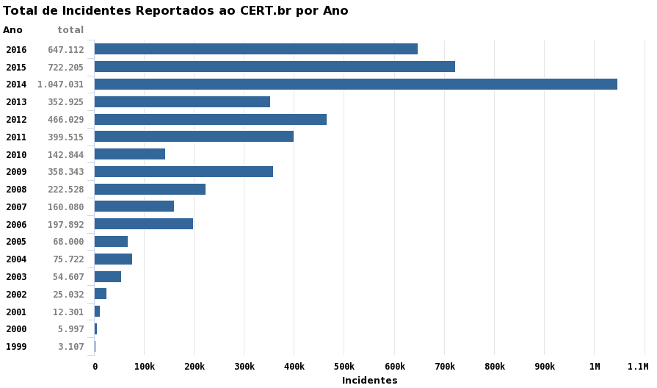
Ataques à segurança

Slide 11
Ataques à segurança
Alguns ataques quando bem sucedidos, podem causar prejuizos financeiros enormes, principalmente para as empresas, deixar atividade e serviços indisponíveis e, até mesmo, paralisar recursos críticos de telecomunicações.
Em decorrência desses problemas, surgiram diversas empresas com as mais variadas soluções para combater a inegurança ou, pelo menos, diminuir os riscos à segurança da informação.

Slide 12
Desconfiança no e-commerce
Algumas pesquisas mostram que ainda é grande o número de pessoas que tem medo de realizar compras pela Internet usando cartões de crédito ou transferência eletrônica.
Isto explicaria até mesmo a elevada taxa de compras efetuadas através de boletos bancários que girava em torno de 20% segundo o relatório Webshoppers de 2014. Em 2015 e 2016 esta taxa variou próximo a 9% segundo o mesmo relatório.

Slide 13
Desconfiança no e-commerce
A questão da segurança no e-commerce ainda é uma grande barreira para o desenvolvimento do comércio eletrônico no Brasil.
Afinal de contas, para muita gente, comprar pela Internet ainda é uma coisa nova, principalmente nas classes C, D e E que ingressaram a bem pouco tempo neste mercado.
Por isso, conquistar essa confiança é um desafio tão importante para o administrador de uma loja virtual.

Slide 14
Desconfiança no e-commerce
A importância da segurança no e-commerce passa também por proteger o cliente das ações dos bandidos virtuais.
Os problemas da segurança envolvem o lojista que por muitas vezes vê seu site invadido e seus dados roubados ou adulterados, e também o consumidor, que pode ter seus dados pessoais roubados e usados de forma fraudulenta.

Slide 15
Os riscos que uma loja virtual corre
Nos dias de hoje, um e-commerce está sujeito a basicamente quatro tipos de ameaças:
Invasão do site para dano na estrutura do site;
Invasão para uso de recursos do sistema;
Invasão para o roubo de informações do banco de dados de pagamento;
Invasão para roubo de outros tipos de dados, como mailing da loja.

Slide 16
Os riscos que uma loja virtual corre
No primeiro caso, trata-se de uma invasão que tem como objetivo causar dano à estrutura do site, onde o invasor modifica as páginas de um site.
A internet está cheia de programas maliciosos, conhecidos como “malwares” que tem como principal objetivo se instalarem no servidor onde a loja virtual está instalada e invadir o banco de dados para furtar informações e promover modificações de informações.

Slide 17
Os riscos que uma loja virtual corre
Como em muitas plataformas as informações sobre cartões de crédito não ficam armazenadas no servidor da loja e sim no banco de dados do facilitador, gateway de pagamento ou agente financeiro final, um outro alvo da invasão pode ser os dados de e-mail da loja.

Slide 18
Como proteger o seu e-commerce
Em qualquer ambiente em que se processem dados pessoais ou empresariais, é necessário que o ambiente seja protegido por uma certificação digital.
A função de um certificado digital é criptografar e descriptografar os dados que transitam nestas operações, garantindo assim que, mesmo sendo interceptadas, estas informações não possam ser usadas de forma fraudulenta.

Slide 19
Como proteger o seu e-commerce
Além de toda esta questão sobre certificados de segurança, é importante também, para garantir a segurança da sua loja virtual, que ela esteja hospedada em um provedor que siga as boas práticas de segurança na Internet.
Porém de nada adianta cercar o seu e-commerce de certificações se o provedor onde ele é hospedado não se preocupa com segurança e o mantém cheio de vulnerabilidades.

Slide 20
Tipos de fraudes com cartões
Podemos dividir as fraudes com cartões de crédito em lojas virtuais, em três categorias principais:
Fraude Efetiva
Auto-Fraude
Fraude Amiga

Slide 21
Tipos de fraudes com cartões
Fraude Efetiva:
Um estelionatário acessa a loja virtual e compra com um cartão de crédito roubado ou clonado.
Por ter obtido de alguma forma todos os dados necessários à compra, o processo flui normalmente sem que seja levantada qualquer dúvida quanto a validade daquele pagamento.
O titular recebe a fatura e cancela junto a operadora alegando não reconhecer, gerando o chamado chargeback.
O lojista fica com o prejuizo.

Slide 22
Tipos de fraudes com cartões
Auto-Fraude:
Temos o verdadeiro titular do cartão, agindo de má fé, efetuando a compra na loja virtual e ao receber o extrato, simulando uma fraude autêntica, liga para a administradora de cartões de crédito alegando não reconhecer a compra e exigindo o estorno do lançamento na fatura.

Slide 23
Tipos de fraudes com cartões
Fraude Amiga:
Situação em que a compra é feita por uma pessoas relacionada ao titular do cartão e que tem acesso a todas as informações para concretização da compra, como por exemplo, parentes próximos como filhos, esposa, marido ou irmãos.
Não existe má fé propriamente dita, mas a falta de conhecimento do titular do cartão sobre aquela conta, leva ao pedido de cancelamento da mesma e o seu consequente chargeback.
O titular normalmente reconhece a compra.

Slide 24
Tipos de fraudes com cartões
Chargeback por desacordo comercial:
Ocorre quando o cliente alega que houve um problema qualquer na transação comercial como, por exemplo, erro no preenchimento dos dados do comprador, divergência de assinatura ou insatisfação do cliente com o produto que foi comprado na loja virtual.
As situações em que ocorrem fraudes com cartões de crédito em lojas virtuais são variadas, mas um bom sistema de análise de operações e um antifraude podem ajudar em muito.

Slide 25
Referências
VARAJÃO, F. F.. Negócios na Internet. FIC – Faculdades Integradas Campograndenses. Rio de Janeiro, 2017. (Apostila)

